Slide 1
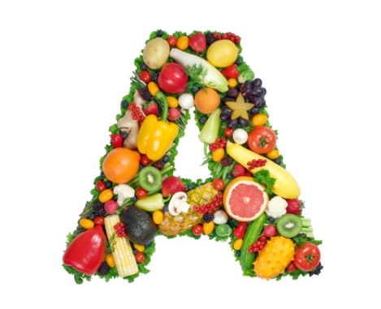
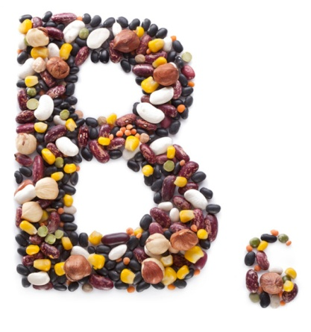
Витамины
Prezentacii.com

Slide 2
Никогда не унываю,
И улыбка на лице,
Потому что принимаю
Витамины А,В,С.
Prezentacii.com

Slide 3
Витамин А
Расскажу Вам не тая,
Как полезен я, друзья!
Я в морковке и томате,
В тыкве, в персике, в салате,
Съешь меня - и подрастешь,
Будешь ты во всем хорош!
Помни истину простую:
Лучше видит только тот,
Кто жует морковь сырую
Или пьет морковный сок!

Slide 4
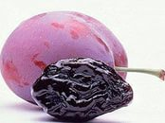
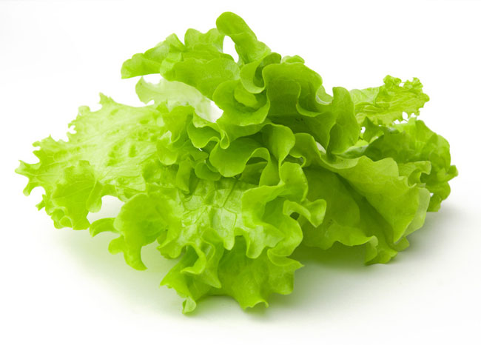
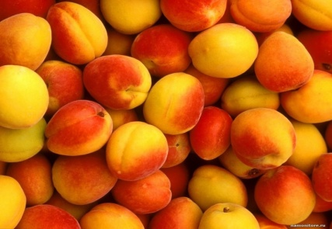
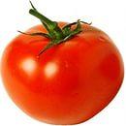
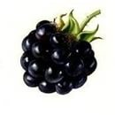
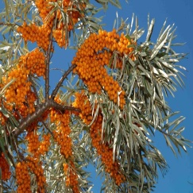
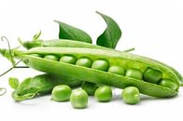

Slide 5
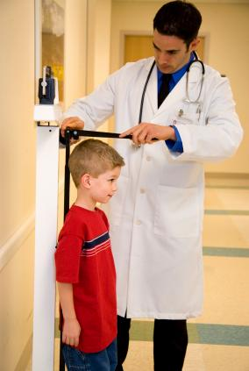

Slide 6
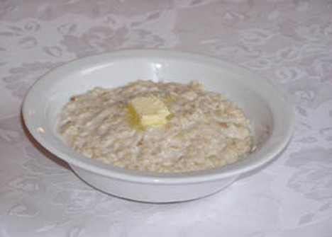
Витамин В
Рыба, хлеб, яйцо и сыр,
Мясо, птица и кефир,
Дрожжи, курага, орехи-
И в горохе тоже я.
Много пользы от меня!
Очень важно спозаранку
Съесть за завтраком овсянку
Черный хлеб полезен нам –
И не только по утрам.

Slide 7
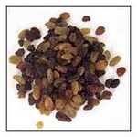
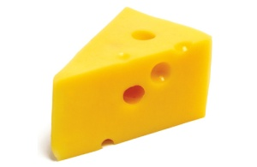
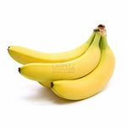
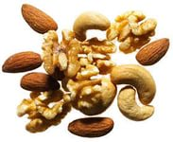
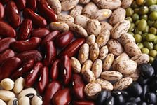
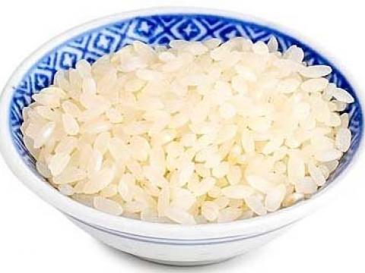
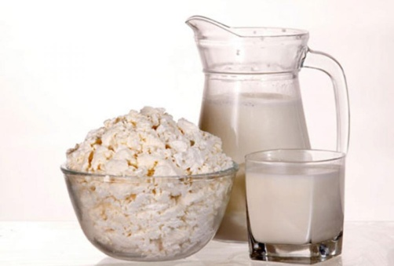
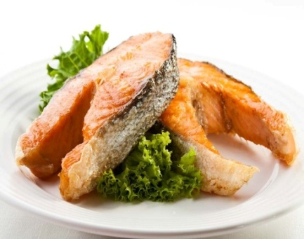

Slide 8
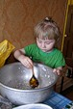

Slide 9
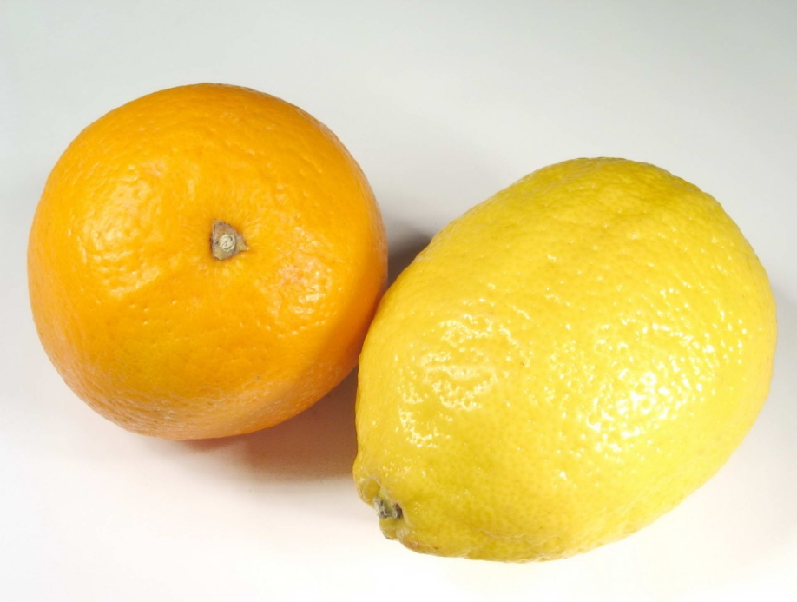
Витамин С
Земляничку ты сорвешь-
В ягодке меня найдешь.
Я в смородине, в капусте,
В яблоке живу и в луке,
Я в фасоли и картошке,
В помидоре и горошке!
От простуды и ангины
Помогают апельсины.
Ну а лучше есть лимон,
Хоть и очень кислый он.

Slide 10
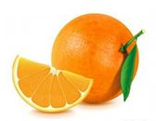
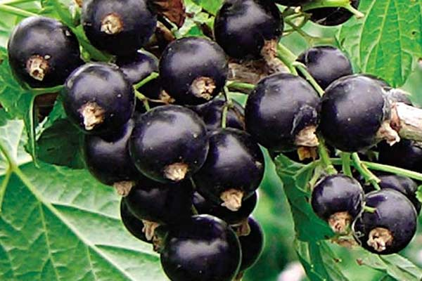
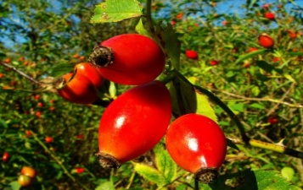
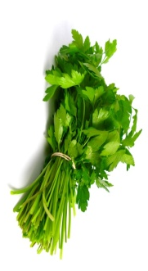
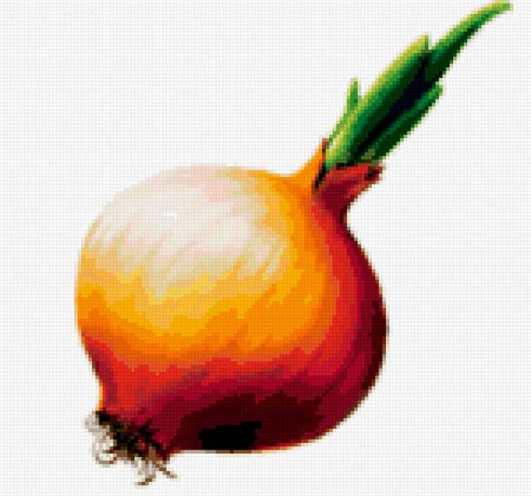
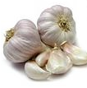
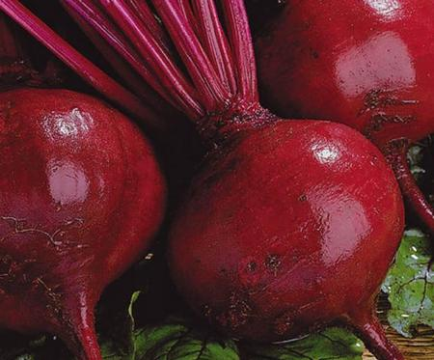
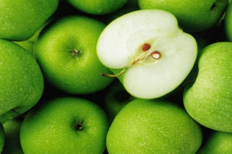

Slide 12
Витамин D
Я - полезный витамин.
Вам, друзья необходим!
Кто морскую рыбу ест,
Тот силен, как Геркулес!
Если рыбий жир полюбишь,
Силачом тогда ты будешь!
Есть в сметане и в яйце,
В масле, сыре, в молоке.

Slide 13
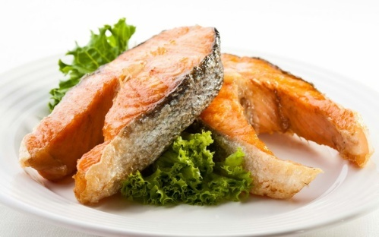
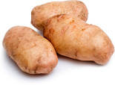
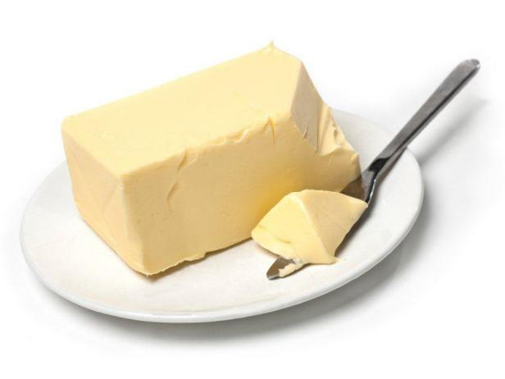
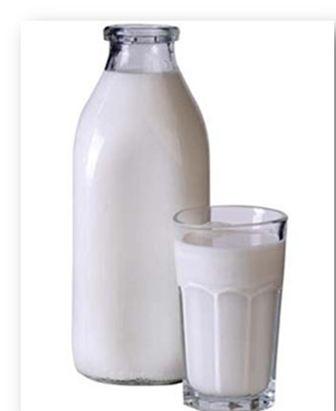
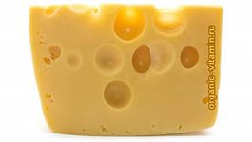

Slide 14
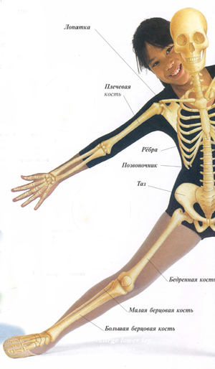
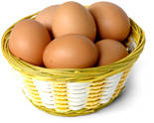

Slide 15
Еще витаминов есть много,
Пополняйте организм ими строго.
Тогда не будете болеть,
Будете веселиться и петь .

